Slide 1
ЭЛЕКТРОННЫЕ УСЛУГИ В СФЕРЕ ОБРАЗОВАНИЯ
О результатах использования электронной подачи заявлений
в 1 классы общеобразовательных организаций Самарской области
в 2015-2017 годах
Константин Владимирович
Льольин
консультант министерства образования и науки Самарской области

Slide 2
Основные темы для обсуждения
Государственная информационная система Самарской области «Автоматизированная система управления региональной системой образования (ГИС «АСУ РСО»).
Прием на обучение в 1 классы
Перспективы развития ГИС «АСУ РСО» и предоставления государственных услуг в электронной форме по приему в 1 классы.

Slide 3
Нормативная правовая база (федеральная)
Распоряжение Правительства РФ от 17.12.2009 № 1993-р
«Об утверждении сводного перечня первоочередных государственных и муниципальных услуг, предоставляемых в электронном виде»
Федеральный закон от 27.07.2010 № 210-ФЗ
«Об организации предоставления государственных и муниципальных услуг»
Распоряжения Правительства РФ от 25 апреля 2011 г. № 729-р
«Об утверждении перечня услуг, оказываемых государственными и муниципальными учреждениями и другими организациями, в которых размещается государственное задание (заказ) или муниципальное задание (заказ), подлежащих включению в реестры государственных или муниципальных услуг и предоставляемых в электронной форме»
Распоряжение Правительства РФ от 25.12.2013 № 2516-р
«Об утверждении Концепции развития механизмов предоставления государственных и муниципальных услуг в электронном виде»
Постановление Правительства РФ от 15.04.2014 № 313
Государственная программа Российской Федерации «Информационное общество (2011 - 2020 годы) (подпрограмма «Информационное государство»)»

Slide 4
Нормативная правовая база (федеральная)
Распоряжение Правительства РФ от 09.06.2014 № 991-р
«Об утверждении плана мероприятий («дорожной карты») по реализации Концепции развития механизмов предоставления государственных и муниципальных услуг в электронном виде, утвержденной распоряжением Правительства Российской Федерации от 25 декабря 2013 г. № 2516-р»
Распоряжение Правительства РФ от 25.10.2014 № 2125-р
«Об утверждении Концепции создания единой федеральной межведомственной системы учета контингента обучающихся по основным образовательным программам и дополнительным общеобразовательным программам»
Распоряжение Правительства РФ от 29.12.2014 № 2769-р
«Об утверждении Концепции региональной информатизации»
Распоряжение Правительства РФ от 14.02.2015 № 236-р
«Об утверждении плана мероприятий ("дорожной карты") по созданию единой федеральной межведомственной системы учета контингента обучающихся по основным образовательным программам и дополнительным общеобразовательным программам»

Slide 5
Нормативная правовая база (региональная)
Распоряжение министерства образования и науки Самарской области
от 28.04.2007 № 230-р
«О порядке внедрения автоматизированной системы управления (АСУ РСО) в общеобразовательных учреждениях Самарской области» – внедрение модуля для общеобразовательных учреждений
Постановление Правительства Самарской области
от 26.11.2015 № 773(ред. от 07.07.2016)
«О государственной информационной системе Самарской области «Автоматизированная система управления региональной системой образования»
Приказ министерства образования и науки Самарской области
от 11.04.2015 № 126-од
Об утверждении административного регламента предоставления министерством образования и науки Самарской области государственной услуги «Предоставление
начального общего, основного общего, среднего общего образования по основным общеобразовательным программам»
Приказ министерства образования и науки Самарской области
от 11.06.2015 № 201-од
Об утверждении административного регламента предоставления министерством образования и науки Самарской области государственной услуги «Предоставление дошкольного образования по основной общеобразовательной программе, а также присмотр и уход»

Slide 6
Разработка и внедрение модулей АСУ РСО
2007 г.
Модуль «Общеобразовательное учреждение»
(в составе СГО)
2011 г.
Региональная часть (составляющая) АСУ РСО
2013 г.
Модуль «Среднее профессиональное образование» (СПО)
2012 г.
Модуль «Е-услуги. Образование»:
с 2013 г. – постановка на учет и зачисление детей в детские сады;
с 2015 г. – прием заявлений в 1 классы школ
АСУ РСО
2013 г.
Модуль «IRTech Security »
2014 г.
Модуль
«Дошкольная образовательная организация»
(в составе СГО)
Апробация модуля «Многоуровневая система оценки качества образования»(с 2014 г.);
Внедрение модуля «Дополнительное образование детей» (в составе СГО) (с 2016г.).
2015-2018
модуль «Учет контингента» (2015)
модули: (2015-2017); «Региональная система оценки качества образования» (2016-2017); «Цифровые образовательные ресурсы» (2016-2017); «Региональная образовательная система тестирования» (2017); «Школьное питание» (2017-2018)

Slide 7
Основные цели
Исполнение требований федерального и регионального законодательства при предоставлении государственных и муниципальных услуг в сфере образования в электронной форме;
Оптимизация (usability) процедур предоставления государственных и муниципальных услуг для получателей и организаций, участвующих в предоставлении государственных и муниципальных услуг.

Slide 8
Прием на обучение в 1 классы
В Самарской области прием заявлений в электронной форме в 1 классы государственных и муниципальных школ осуществляется с января 2015 года.
С декабря 2016 года оптимизирована схема приема заявлений в 1 классы государственных и муниципальных школ.

Slide 9
Подготовка к процедуре приема на обучение в 1 классы
Территориальные органы управления образованием обязаны не позднее чем за 2 месяца до даты начала приема заявлений в 1 класс:
организовать размещение (обновление) информации о сроках начала приема заявлений в 1 классы на официальных сайтах и информационных стендах школ, а также дошкольных образовательных организаций;
организовать проведение мониторинга нормативно-правовой базы школ (правил приема и перевода) с целью контроля за ее соответствием нормам действующего федерального и регионального законодательства;
организовать размещение (обновление) информации о порядке (правилах) приема на обучение в 1 классы школ на официальных сайтах и на информационных стендах для родителей. Рекомендуем на официальных сайтах школ обновить специальный раздел, посвященный приему в 1 классы на новый учебный год;
организовать проведение дополнительного обучения сотрудников школ по работе в модуле «Е-услуги. Образование» после открытия доступа специального сайта в сети Интернет для тренировки подачи заявления в 1 класс по адресу: https://etest.asurso.ru/

Slide 10
Подготовка к процедуре приема на обучение в 1 классы
Территориальные органы управления образованием обязаны не позднее чем за 2 месяца до даты начала приема заявлений в 1 класс:
организовать деятельность конфликтных комиссий (комиссий по защите прав несовершеннолетних граждан) для оперативного рассмотрения поступающих обращений по вопросам, связанным с приемом на обучение в 1 классы;
совместно с органами местного самоуправления актуализировать (при необходимости) закрепление территорий за школами с учетом результатов приема в 1 классы в прошлом учебном году. Обращаем Ваше внимание, что в соответствии с действующей нормативно-правовой базой школы размещают распорядительный акт органа местного самоуправления муниципального района, городского округа о закреплении за конкретными территориями муниципального района, городского округа на своем официальном сайте;
организовать работу в школах и в детских садах по оповещению родителей о датах начала приема заявлений в 1 классы и о возможности направить заявления в электронной форме, а также предусмотреть иные формы оповещения родителей.

Slide 11
Прием на обучение в 1 классы
для удобства граждан с 14 ноября 2016 г. по 28 ноября 2016 г. был открыт специальный сайт в сети Интернет для тренировки подачи заявления в 1 класс г.о. Самара и Тольятти по адресу: https://etest.asurso.ru/;
на детей-близнецов заявитель должен подавать заявления на каждого ребенка отдельно. Обучение старших братьев и сестер в школе не дает преимущественное право для зачисления;
вопрос приема на обучение в 1 классы детей, которые обучаются в этой же школе по программам дошкольного образования, относится к компетенции школы и определяется соответствующими локальными актами, утверждаемыми школой;
родители (законные представители) имеют право подавать на одного ребенка неоднократные обращения в модуль «Е-услуги. Образование», каждому из которых присваивается индивидуальный регистрационный номер и время регистрации, при этом первое по времени поступившее обращение будет зарегистрировано как заявление в модуле «Е-услуги. Образование».

Slide 12
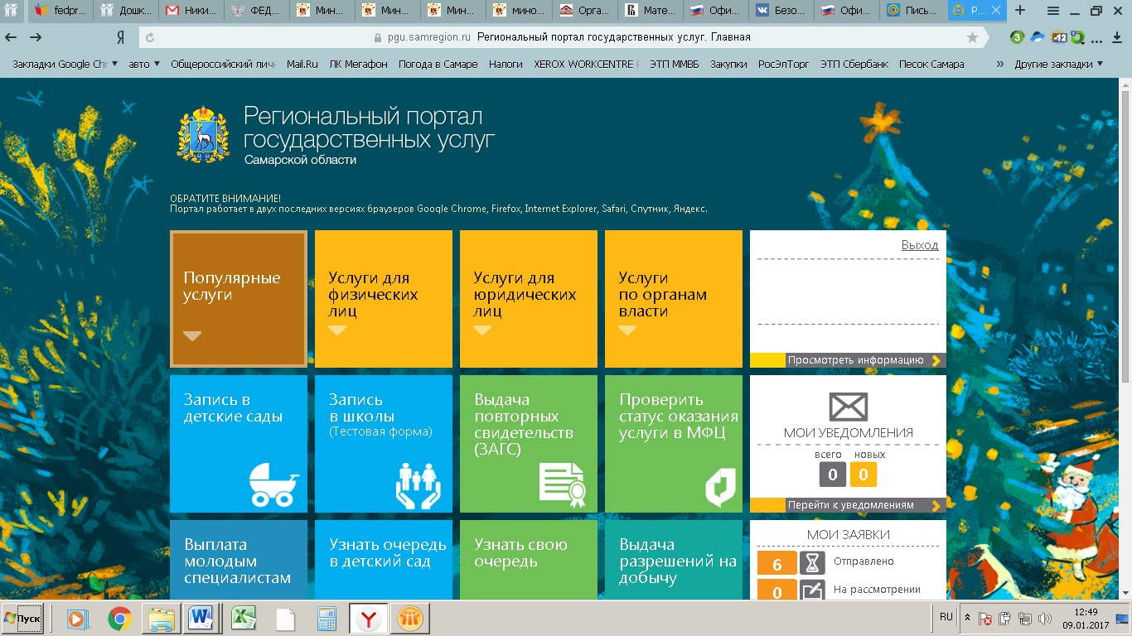
Прием на обучение в 1 классы
Для удобства граждан с 09 по 19 января 2017 года открыта специальная тестовая форма для тренировки подачи заявлений в 1 класс в государственные общеобразовательные организации Самарской области на РПГУ.
Доступ к тестовой форме заявления в 1 класс был возможен с главной страницы РПГУ, по ссылкам «Популярные услуги» - «Запись в школы (Тестовая форма)»:

Slide 13
Основание для использования ЕСИА при получении доступа
к ГИС «АСУ РСО» и предоставления государственных услуг в электронной форме
Переход на авторизацию всех пользователей ГИС через ЕСИА
Постановление Правительства Российской Федерации от 10.07.2013 № 584
"Об использовании федеральной государственной информационной системы "Единая система идентификации и аутентификации в инфраструктуре, обеспечивающей информационно-технологическое взаимодействие информационных систем, используемых для предоставления государственных и муниципальных услуг в электронной форме"

Slide 14
Основание для использования ЕСИА при получении доступа
к ГИС «АСУ РСО» и предоставления государственных услуг в электронной форме
Переход на авторизацию всех пользователей ГИС через ЕСИА
Распоряжение Правительства Самарской области от 02.09.2016 №673-р
"Об обеспечении доступа к государственным информационным системам Самарской области, используемым для предоставления государственных услуг"

Slide 15
Подготовка к процедуре приема на обучение в 1 классы
Проверка готовности АСУ РСО
В методике испытаний предусмотрены следующие параметры тестирования:
Максимальное время выполнения каждой операции нагрузочного теста не должно превышать 30 секунд.
Тестируемое приложение должно обеспечить бесперебойную работу при отправке заявлений, подаваемых одновременно заявителями в количестве не менее 15 000 человек последовательно 2 раза (всего 30 000 заявлений).
Начало теста 2016/12/14 17:24:07;
Конец теста 2016/12/14 17:26:12;
Ошибок – не выявлено.
Проверка готовности РПГУ
В методике испытаний предусмотрены следующие параметры тестирования:
Максимальное время выполнения каждой операции нагрузочного теста не должно превышать 30 секунд.
Тестируемое приложение должно обеспечить бесперебойную работу при отправке заявлений, подаваемых одновременно заявителями в количестве не менее 1 500 человек последовательно 2 раза (всего 3 000 заявлений).
Начало теста 2017/01/18 11:47:14;
Конец теста 2017/01/18 11:47:59;
Максимальное время выполнения операции – 24.405 сек;
Системных ошибок – не выявлено.

Slide 16
График начала приема заявлений на обучение в 1 классы
№ п/п | Наименование муниципальных районов и городских округов | Дата начала приема
1 | г.о. Самара (через открытую часть модуля «Е-услуги. Образование» http://es.asurso.ru с авторизацией через ЕСИА) – в муниципальные общеобразовательные учреждения, за которыми закреплен весь муниципалитет. | 16.12.2016 (пятница) 9.00
2 | г.о. Тольятти (через открытую часть модуля «Е-услуги. Образование» http://es.asurso.ru с авторизацией через ЕСИА) – в муниципальные общеобразовательные учреждения, за которыми закреплен весь муниципалитет. | 19.12.2016 (понедельник) 9.00
3 | г.о. Отрадный, м.р.Кинель-Черкасский, Богатовский, Волжский, г.о. Новокуйбышевск (через Региональный портал государственных услуг Самарской области (РПГУ)- http://pgu.samregion.ru/) – во все государственные общеобразовательные учреждения. | 23.01.2017 (понедельник) 9.00
4 | г.о. Кинель, м.р.Кинельский, г.о. Жигулевск, м.р. Ставропольский, Большеглушицкий, Большечерниговский, Нефтегорский, Алексеевский, Борский (через Региональный портал государственных услуг Самарской области (РПГУ)- http://pgu.samregion.ru/) – во все государственные общеобразовательные учреждения. | 24.01.2017 (вторник) 9.00
5 | г.о. Тольятти (через открытую часть модуля «Е-услуги. Образование» http://es.asurso.ru с авторизацией через ЕСИА) – в муниципальные общеобразовательные учреждения. | 25.01.2017 (среда) 9.00
6 | г.о. Похвистнево, м.р. Похвистневский, Исаклинский, Камышлинский, Клявлинский, Красноярский, Кошкинский, Елховский, Сергиевский, Челно-Вершинский, Шенталинский (через Региональный портал государственных услуг Самарской области (РПГУ)- http://pgu.samregion.ru/) – во все государственные общеобразовательные учреждения. | 26.01.2017 (четверг) 9.00
7 | Чапаевск, м.р.Безенчукский, Красноармейский, Пестравский, Приволжский, Хворостянский, г.о. Сызрань, г.о. Октябрьск, м.р.Сызранский, Шигонский (через Региональный портал государственных услуг Самарской области (РПГУ)- http://pgu.samregion.ru/) – во все государственные общеобразовательные учреждения. | 27.01.2017 (пятница) 9.00
8 | г.о. Самара (через открытую часть модуля «Е-услуги. Образование» http://es.asurso.ru с авторизацией через ЕСИА) – в муниципальные общеобразовательные учреждения. | 30.01.2017 (понедельник) 9.00

Slide 17
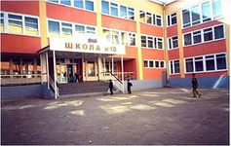
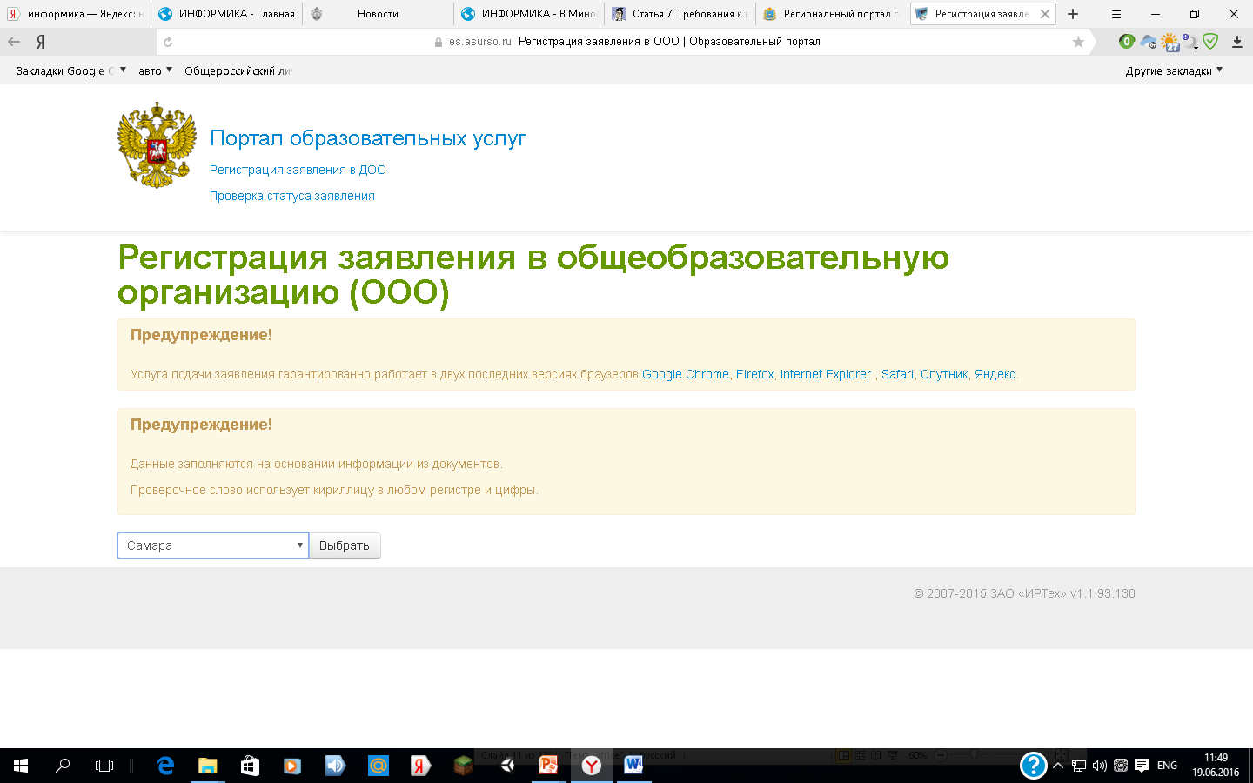
Прием на обучение в 1 классы
На 1 ребенка может быть зарегистрировано 1 заявление
только в 1 общеобразовательное учреждение.
Лично в школу
Заявитель
через РПГУ (для государственных школ)
В модуль «Е-услуги. Образование»
https://es.asurso.ru
(для школ г.о. Самара и г.о. Тольятти)

Slide 18
1 способ - самостоятельная подача заявления в электронной форме
(в модуле «Е-услуги. Образование» / РПГУ Самарской области)
в течение 3 рабочих дней, не считая даты регистрации электронного заявления, заявитель предоставляет оригиналы документов в школу, дает согласие на обработку своих персональных данных и персональных данных своего ребенка, подписывает заявление о приеме в 1 класс, которое распечатывается из модуля «Е-услуги. Образование»
В школу предоставляются следующие документы:
родители (законные представители) детей, проживающих на закрепленной территории, предъявляют:
оригинал свидетельства о рождении ребенка или документ, подтверждающий родство заявителя;
свидетельство о регистрации ребенка по месту жительства или по месту пребывания на закрепленной территории или документ, содержащий сведения о регистрации ребенка по месту жительства или по месту пребывания на закрепленной территории;
родители (законные представители) детей, не проживающих на закрепленной территории, дополнительно предъявляют свидетельство о рождении ребенка.
копии предъявляемых при приеме документов хранятся в школе на время обучения ребенка.

Slide 19
Самостоятельная подача заявления в электронной форме
Если все необходимые документы предоставлены заявителем, данные в них полностью соответствуют информации, указанной в заявлении – заявление принимается на рассмотрение приемной комиссией школы.
Документы, представленные заявителем, регистрируются в журнале приема заявлений.
После регистрации заявления заявителю выдается расписка (обращение) в получении документов, содержащая информацию о регистрационном номере заявления о приеме ребенка в школу, перечне представленных документов. Расписка заверяется подписью должностного лица школы, ответственного за прием документов, и печатью школы.
Родители (законные представители), которые не представили необходимые для приема документы или сведения в документах не совпадают с данными в электронном заявлении, получают уведомление об аннулировании их заявления.
ВАЖНО!!!
Отказать в приеме школа имеет право только при отсутствии с свободных мест!
(пункт 4. статьи 67 Федерального закона от 29.12.2012 № 273-ФЗ «Об образовании в Российской Федерации»: в приеме в государственную или муниципальную образовательную организацию может быть отказано только по причине отсутствия в ней свободных мест)
Школа может досрочно прекратить образовательные отношения в случае установления нарушения порядка приема в образовательную организацию, повлекшего по вине обучающегося его незаконное зачисление в образовательную организацию.
(часть 2 статьи 61Федерального закона от 29.12.2012 № 273-ФЗ «Об образовании в Российской Федерации»)

Slide 20
Самостоятельная подача заявления в электронной форме
(в модуле «Е-услуги. Образование» / РПГУ Самарской области)
Зачисление в школу
Руководитель школы в течение 7 рабочих дней с даты приема документов:
принимает решение о зачислении детей с учетом времени и даты регистрации заявлений;
издает распорядительный акт о зачислении ребенка в 1 класс.
Распорядительный акт размещается на информационном стенде школы в день их издания.
Министерство образования и науки Самарской области рекомендует размещать выписку из распорядительного акта о зачислении в 1 класс на официальном сайте школы без указания ПДн детей.

Slide 21
Подача заявления лично в школу
2 способ
Заявитель обращается лично в школу
Заявитель:
предоставляет оригиналы документов в школу;
дает согласие на обработку своих персональных данных и персональных данных своего ребенка;
подает заявление о приеме в 1 класс.
Сотрудник школы:
проверяет представленные документы;
заполняет электронную форму заявления в модуле «Е-услуги. Образование»;
после подписания заявителем заявления регистрирует заявление в модуле «Е-услуги. Образование» и выдает заявителю расписку (обращение) в получении документов, содержащую информацию о регистрационном номере заявления о приеме ребенка в школу, перечне представленных документов. Расписка заверяется подписью должностного лица школы, ответственного за прием документов, и печатью школы.

Slide 22
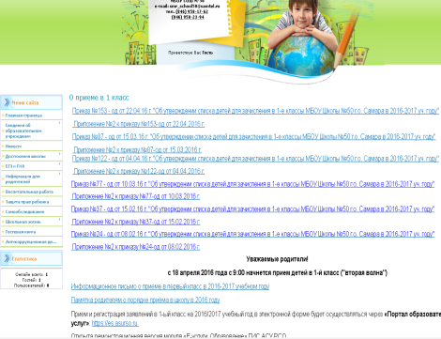
ПОЛУЧЕНИЕ ИНФОРМАЦИИ О РЕЗУЛЬТАТАХ РАССМОТРЕНИЯ ЗАЯВЛЕНИЯ
модуль «Е-услуги. Образование»
Стенд и сайт школы
Заявитель
Сайт минобрнауки Самарской области
РПГУ

Slide 23
Новые возможности для граждан
Возможность подачи электронного заявления (более раннее время регистрации);
Возможность не предоставлять:
документ о регистрации ребенка по месту жительства (пребывания)
свидетельство о рождении на ребенка
Выбор места подачи заявления;
Мониторинг состояния оказания услуги:
текущий статус заявления
ознакомление с результатом
- Общественный контроль процедуры приема в 1 классы.

Slide 24
Новые возможности для организаторов процесса приема в 1 класс
Оптимизация учета:
отсутствие дублей учетных записей детей, по которым поданы заявления в 1 класс;
отображение сведений в режиме реального времени;
минимизация ошибок оператора;
Актуальность сведений о зарегистрированных заявлениях:
на момент запроса;
без предварительного свода и сверки списков;
в разрезе территорий Самарской области, возрастов, и т.д.

Slide 25
Новые возможности для организаторов процесса учета
Министерство образования и науки Самарской области предоставило возможность:
сделать процедуру по приему в школы максимально открытой и доступной широкому кругу заявителей;
в режиме онлайн получать информацию о количестве поступивших заявлений и количестве зачисленных в школы детей;
исключить дополнительные (коррупциогенные) факторы, устанавливающие неравенство при приеме в школы, такие как:
обучение детей на курсах подготовки в 1 классы, которое может дать необоснованное преимущество при приеме;
информационную «закрытость» от родителей системы учета поступающих заявлений в школу и зачисленных детей;
при внедрении данной системы территориальные органы управления образованием получают возможность ежедневно осуществлять мониторинг и контроль процедуры приема в 1 классы, а также оперативно решать вопросы по направлению на свободные места в школы детей, которым было отказано в приеме по причине отсутствия свободных мест;
повысить количество граждан, зарегистрированных в ЕСИА и долю услуг, предоставляемых в электронном виде.

Slide 26
Способы подачи заявлений в 1 класс с 2015-2016
по 2017-2018 уч.г.
*
* в 2017 году стала доступна функция подсчета количества обращений, поданных
непосредственной в школу (лично) родителями не из РПГУ

Slide 27
Способы подачи заявлений в 1 класс 2017-2018 уч.г.

Slide 28
Динамика скорости регистрации заявлений в 2017-2018 уч.г.
Самара 16.12.2016
Всего за первый час подачи заявлений было зарегистрировано 1826 заявлений

Slide 29
Динамика скорости регистрации заявлений в 2017-2018 уч.г.
Тольятти 19.12.2016
Всего за первый час подачи заявлений было зарегистрировано 1495 заявлений

Slide 30
Прием на обучение в 1 классы
В связи с прогнозируемым большим количеством заявлений в 1 классы в г.о. Самара и г.о. Тольятти были предусмотрены технические мероприятия по обеспечению стабильной работы серверов и модуля «Е-услуги. Образование»:
общая пропускная способность канала связи была доведена до 1 Гб/сек.;
усилена информационная безопасность, включая отражение DDoS-атак.
В результате максимальная зарегистрированная загрузка канала связи составила 300 Мб/с.

Slide 31
Основные проблемы
1. Т.н. «статусные школы» лишились возможности осуществлять «отбор» в 1 класс по итогам подготовительных курсов в школу – увеличился риск приема «простых» детей.
Результат - противодействие со стороны школ:
попытки зачислять детей не в порядке поступления заявлений;
увеличение количества мест в 1 классах после начала приемной компании (добор детей весной и летом) – особенно часто наблюдается в школах, за которыми закреплен весь муниципалитет;
остается возможность приема в порядке перевода после 1 сентября сверх установленных квот для приема;
незаконный отказ в зачислении со ссылкой на различные причины;
Меры противодействия:
жесткий контроль со стороны органов управления образованием за соблюдением процедуры приема;
информационная открытость и прозрачность процедуры приема;
настройка информационной системы(прав доступа и т.д.) перед началом приема;
усиление контроля за процедурой учета детей на закрепленной территории перед началом приемной компании.

Slide 32
Основные проблемы
2. Резкое снижение вероятности гарантированного приема в 1 класс в школу, в которой ребенок посещает подготовительные курсы - противодействие со стороны родителей:
внесение неполных данных о ребенке в электронную форму;
попытки записать одного ребенка с нескольких компьютеров, внеся изменения в данные о ребенке;
резкое увеличение попыток использования программных средств для ускорения заполнения электронной формы заявления в 1 класс;
увеличение случаев незаконного получения документа о временной регистрации ребенка по адресу, закрепленному за школой, куда подаются документы;
преднамеренное нарушение работоспособности ГИС «АСУ РСО»;
увеличение количества обращений в разные инстанции, несмотря на наличие предложений от органов управления образованием о приеме в другие школы на свободные места.
Меры противодействия:
четкое определение оснований, по которым поданные в электронной форме заявления будут считаться недействительными и аннулироваться;
мониторинг данных о возникновении в сети Интернет предложений «помочь» записать ребенка в 1 класс или зарегистрировать по заданному адресу;
проведение превентивных мер по противодействию применения «скриптов».

Slide 33
Основные проблемы
3. Запись в школу превращается в «клавиатурную гонку»:
кто быстрее смог зарегистрировать заявление - тот получает преимущество при приеме в 1 класс (при превышении количества заявлений над количеством свободных мест);
равенство в правах на прием по закрепленной территории для детей, зарегистрированных по месту жительства, и детей, зарегистрированных по мету пребывания, при дефиците мест в т.к. «престижные» школы приводит к тому, что часть детей, зарегистрированных по месту жительства, не получают места в данных школах.
Меры противодействия:
необходимо определение (корректировка) подходов к организации приема в 1 классы на федеральном уровне;
повышение качества образования в т.н. «обычных» школах;
отказ от начального общего образования в т.н. «статусных» школах;
переход на регистрацию заявлений через РПГУ (с авторизацией через ЕСИА) с применением автозаполнения данных в заявлении и снижением возможного количества поданных заявлений
пересмотр закрепленных за школами территорий (письмо Минобразования России от 13.12.2016 № 08-2715)

Slide 34
Необходимые изменения в требованиях к приему в 1 класс на федеральном уровне
Введение в Порядок приема граждан на обучение по основным общеобразовательным программам начального общего, основного общего, среднего общего образования положений о возможности подачи заявления и документов в электронной форме через государственные информационные системы субъектов РФ, Единый и (или) региональные порталы государственных услуг и уточнение процедурных вопросов;
Полномочия по закреплению государственных школ за конкретными территориями муниципальных районов и городских округов.
Внесение СНИЛС в перечень необходимых документов при приеме на обучение (для использования в качестве идентификатора в рег. сегментах информационной системы «Контингент»).
Определение общих требований (рекомендаций) по организации приема на обучение в 1 класс для детей, завершивших обучение по программам дошкольного образования в данной школе, родители которых хотят продолжить обучение.
Выработка единых подходов в реализации постановления Правительства РФ от 26.03.2016 № 236 «О требованиях к предоставлению в электронной форме государственных и муниципальных услуг» и их апробация в нескольких субъектах РФ (пилотных регионах).

Slide 35
P.S.

Slide 36
Изменения в сфере информационной безопасности на федеральном уровне
постановление Правительства Российской Федерации от 11.05.2017 № 555 «О внесении изменений в требования к порядку создания, развития, ввода в эксплуатацию, эксплуатации и вывода из эксплуатации государственных информационных систем и дальнейшего хранения содержащейся в их базах данных информации», утвержденные постановлением Правительства Российской Федерации от 06.07.2015 № 676;
приказ Федеральной службы по техническому и экспортному контролю от 15.02.2017 № 27 «О внесении изменений в Требования о защите информации, не составляющей государственную тайну, содержащейся в государственных информационных системах», утвержденные приказом Федеральной службы по техническому и экспортному контролю от 11 февраля 2013 г. № 17»;

Slide 37
Изменения в сфере информационной безопасности на федеральном уровне
3. приказ Федеральной службы по техническому и экспортному контролю от 23.03.2017 № 49 «О внесении изменений в Состав и содержание организационных и технических мер по обеспечению безопасности персональных данных при их обработке в информационных системах персональных данных, утвержденные приказом Федеральной службы по техническому и экспортному контролю от 18 февраля 2013 г. № 21, и в Требования к обеспечению защиты информации в автоматизированных системах управления производственными и технологическими процессами на критически важных объектах, потенциально опасных объектах, а также объектах, представляющих повышенную опасность для жизни и здоровья людей и для окружающей природной среды, утвержденные приказом Федеральной службы по техническому и экспортному контролю от 14 марта 2014 г. № 31».

Slide 38
Изменения в сфере информационной безопасности на федеральном уровне
В соответствии с п. 9 Изменений, утвержденных постановлением № 555, с 01.01.2019 эксплуатация систем не допускается в случаях, указанных в п.8, в том числе при невыполнении установленных законодательством Российской Федерации требований о защите информации, включая отсутствие действующего аттестата соответствия требованиям безопасности информации.

Slide 39
Спасибо за внимание!

